Slide 1
Sorozatok, számtani és mértani haladványok
Felkészítő matematikából a XII. osztály számára

Slide 2
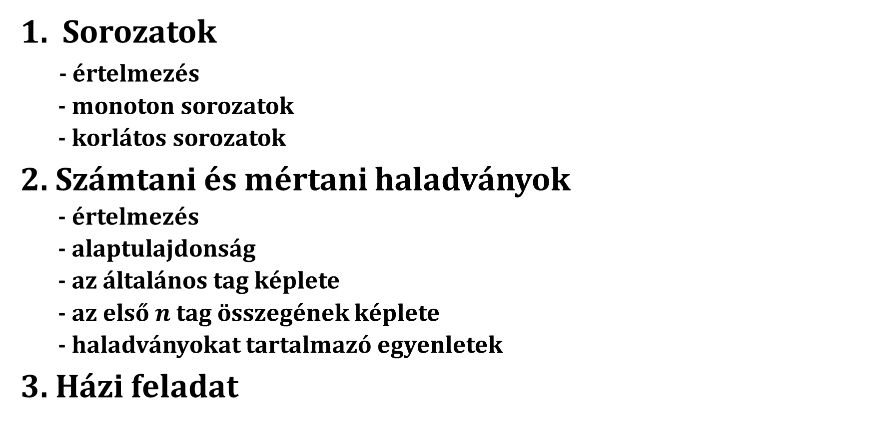
Tartalom
Sorozatok
- értelmezés
  - monoton sorozatok
  - korlátos sorozatok
2. Számtani és mértani haladványok
  - értelmezés
  - alaptulajdonság
  - az általános tag képlete
  - az első $n$ tag összegének képlete
  - haladványokat tartalmazó egyenletek
3. Házi feladat

Slide 3
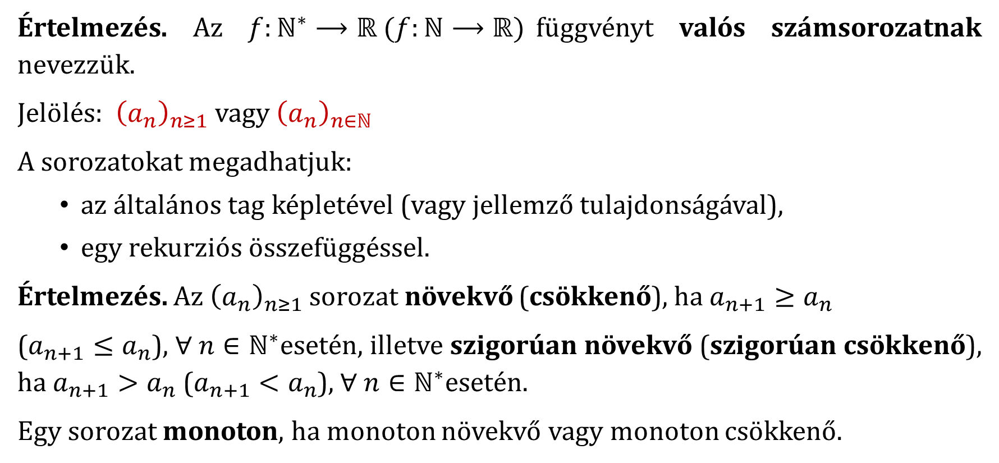
1. Sorozatok
Értelmezés. Az $f:ℕ^{∗}⟶ℝ (f:ℕ⟶ℝ)$függvényt valós számsorozatnak nevezzük.
Jelölés: ${\left(a_{n}\right)}_{n≥1}$ vagy ${\left(a_{n}\right)}_{n∈ℕ}$
A sorozatokat megadhatjuk:
  az általános tag képletével (vagy jellemző tulajdonságával),
  egy rekurziós összefüggéssel.
Értelmezés. Az ${\left(a_{n}\right)}_{n≥1}$sorozat növekvő (csökkenő), ha $a_{n+1}≥a_{n}$
($a_{n+1}≤a_{n}$), $∀ n∈ℕ^{∗}$esetén, illetve szigorúan növekvő (szigorúan csökkenő), ha $a_{n+1}>a_{n}$ ($a_{n+1}<a_{n}$), $∀ n∈ℕ^{∗}$esetén.
Egy sorozat monoton, ha monoton növekvő vagy monoton csökkenő.

Slide 4

Értelmezés. Az ${\left(a_{n}\right)}_{n≥1}$ sorozat alulról korlátos, ha létezik egy $m$ valós szám úgy, hogy $a_{n}≥m$, bármely $n∈ℕ^{∗}$esetén, illetve felülről korlátos, ha létezik egy M valós szám úgy, hogy $a_{n}≤M$, bármely $n∈ℕ^{∗}$ esetén.
Azt a sorozatot, mely alulról és felülről is korlátos, korlátos sorozatnak nevezzük.

Slide 5
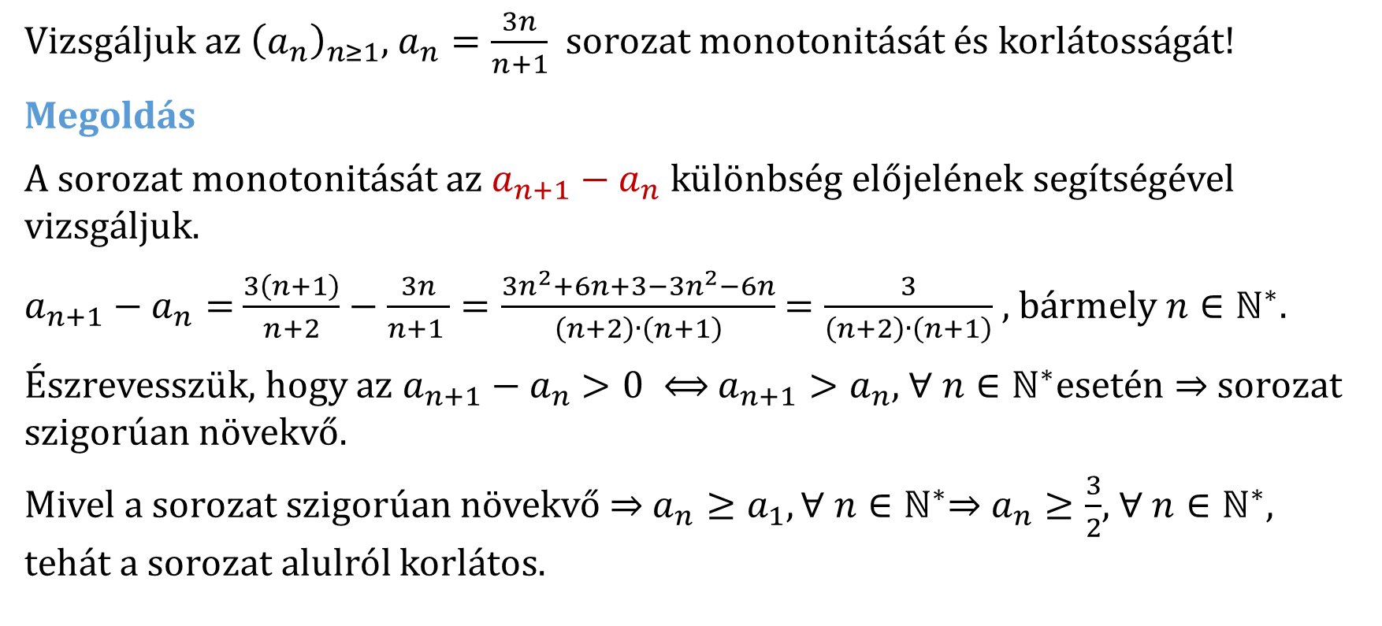
1. feladat
Vizsgáljuk az ${\left(a_{n}\right)}_{n≥1}$, $a_{n}=\frac{3n}{n+1}$ sorozat monotonitását és korlátosságát!
Megoldás
A sorozat monotonitását az $a_{n+1}−a_{n}$ különbség előjelének segítségével vizsgáljuk.
$a_{n+1}−a_{n}=$ $\frac{3\left(n+1\right)}{n+2}−\frac{3n}{n+1 }=\frac{3n^{2}+6n+3−3n^{2}−6n}{\left(n+2\right)∙\left(n+1\right)}$ $=\frac{3}{\left(n+2\right)∙\left(n+1\right)}$ , bármely $n∈ℕ^{∗}$.
Észrevesszük, hogy az $a_{n+1}−a_{n}$ $>0 ⟺$ $a_{n+1}>a_{n}$,$∀ n∈ℕ^{∗}$esetén $⇒$ sorozat szigorúan növekvő.
Mivel a sorozat szigorúan növekvő ⇒ $a_{n}≥a_{1}, ∀ n∈ℕ^{∗}$⇒ $a_{n}≥\frac{3}{2}$, $∀ n∈ℕ^{∗}$,
tehát a sorozat alulról korlátos.

Slide 6

Ugyanakkor $a_{n}=\frac{3n+3−3}{n+1}=3−\frac{3}{n+1}$
Mivel $\frac{3}{n+1}>0⇒a_{n}<3, ∀ n∈ℕ^{∗},$tehát a sorozat felülről is korlátos ⇒
⇒ a sorozat korlátos.

Slide 7
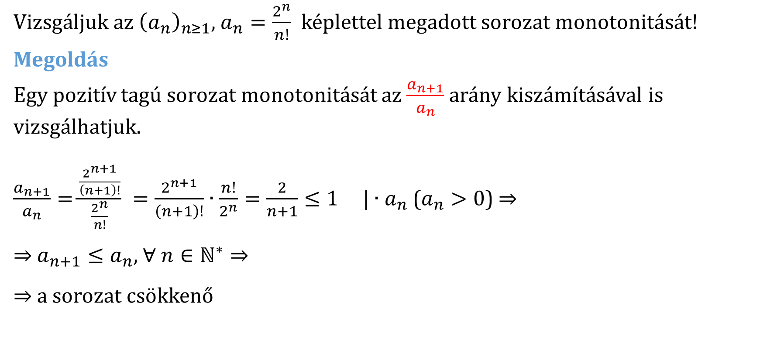
2. feladat
Vizsgáljuk az ${\left(a_{n}\right)}_{n≥1}$, $a_{n}=\frac{2^{n}}{n!}$ képlettel megadott sorozat monotonitását!
Megoldás
Egy pozitív tagú sorozat monotonitását az $\frac{a_{n+1}}{a_{n}}$ arány kiszámításával is vizsgálhatjuk.
$\frac{a_{n+1}}{a_{n}}=$ $\frac{\frac{2^{n+1}}{\left(n+1\right)!}}{\frac{2^{n}}{n!}} =\frac{2^{n+1}}{\left(n+1\right)!}∙\frac{n!}{2^{n}}=\frac{2}{n+1}≤1 |∙a_{n}$ ($a_{n}>0$) $⇒$
⇒ $a_{n+1}≤a_{n}$, $∀ n∈ℕ^{∗}⇒$
$⇒$a sorozat csökkenő

Slide 8
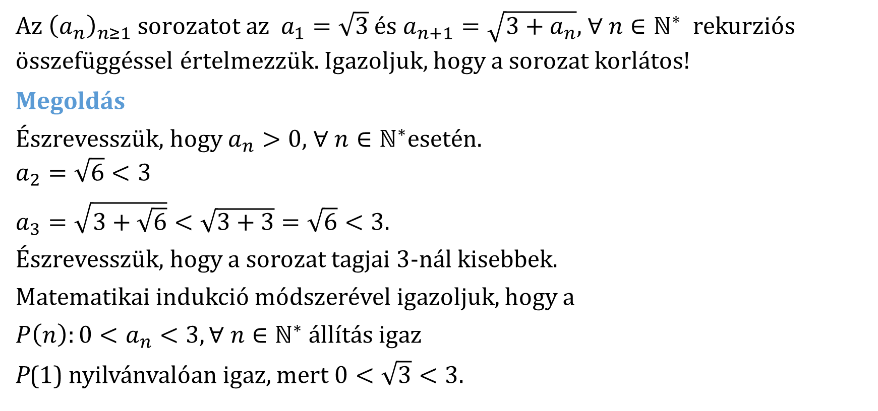
3. feladat
Az ${\left(a_{n}\right)}_{n≥1} sorozatot az { a}_{1}=\sqrt{3}$és $a_{n+1}=\sqrt{3+a_{n}}$, $∀ n∈ℕ^{∗}$ rekurziós összefüggéssel értelmezzük. Igazoljuk, hogy a sorozat korlátos!
Megoldás
Észrevesszük, hogy $a_{n}>0$, $∀ n∈ℕ^{∗}$esetén.
$$a_{2}=\sqrt{6}<3$$
$a_{3}=\sqrt{3+\sqrt{6}}<\sqrt{3+3}=\sqrt{6}<3$.
Észrevesszük, hogy a sorozat tagjai 3-nál kisebbek.
Matematikai indukció módszerével igazoljuk, hogy a
$P\left(n\right):0<a_{n}<3, ∀ n∈ℕ^{∗}$ állítás igaz
P($1$) nyilvánvalóan igaz, mert $0<\sqrt{3}<3.$

Slide 9

Feltételezzük, hogy $P(k)$ igaz, és igazoljuk, hogy $P(k+1)$ is igaz, ahol $k∈ℕ^{∗}$.
Ha $P(k)$: ${0<a}_{k}<3$ igaz$,$ akkor $a_{k+1}=\sqrt{3+a_{k}}<\sqrt{3+3}<3,$és
$a_{k+1}=\sqrt{3+a_{k}}>0$ ⇒ $P(k+1)$ igaz.
Így a $P\left(n\right)$ állítás igaz $∀ n∈ℕ^{∗}$esetén ⇒ a sorozat korlátos.

Slide 10
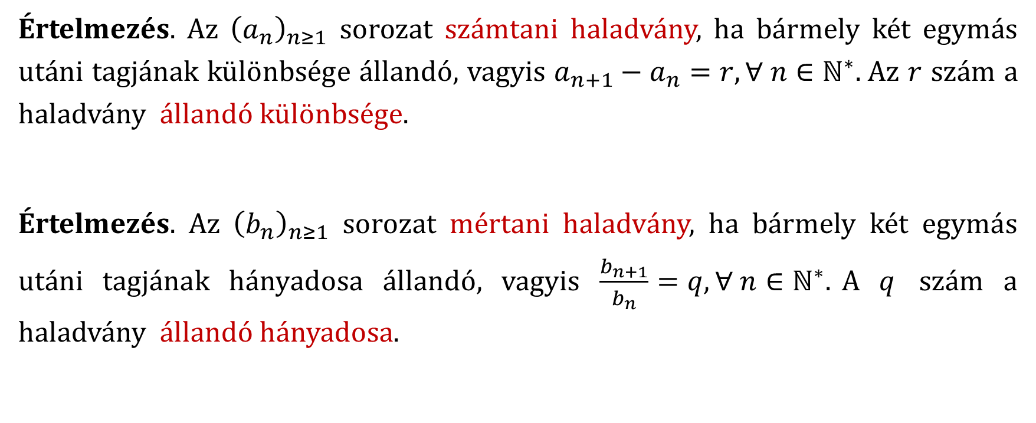
2. Számtani haladvány. Mértani haladvány
Értelmezés. Az ${\left(a_{n}\right)}_{n≥1}$ sorozat számtani haladvány, ha bármely két egymás utáni tagjának különbsége állandó, vagyis $a_{n+1}−a_{n}=r,∀ n∈ℕ^{∗}.$Az $r$ szám a haladvány állandó különbsége.
Értelmezés. Az ${\left(b_{n}\right)}_{n≥1}$ sorozat mértani haladvány, ha bármely két egymás utáni tagjának hányadosa állandó, vagyis $\frac{b_{n+1}}{b_{n}}=q,∀ n∈ℕ^{∗}.$A $q$ szám a haladvány állandó hányadosa.

Slide 11
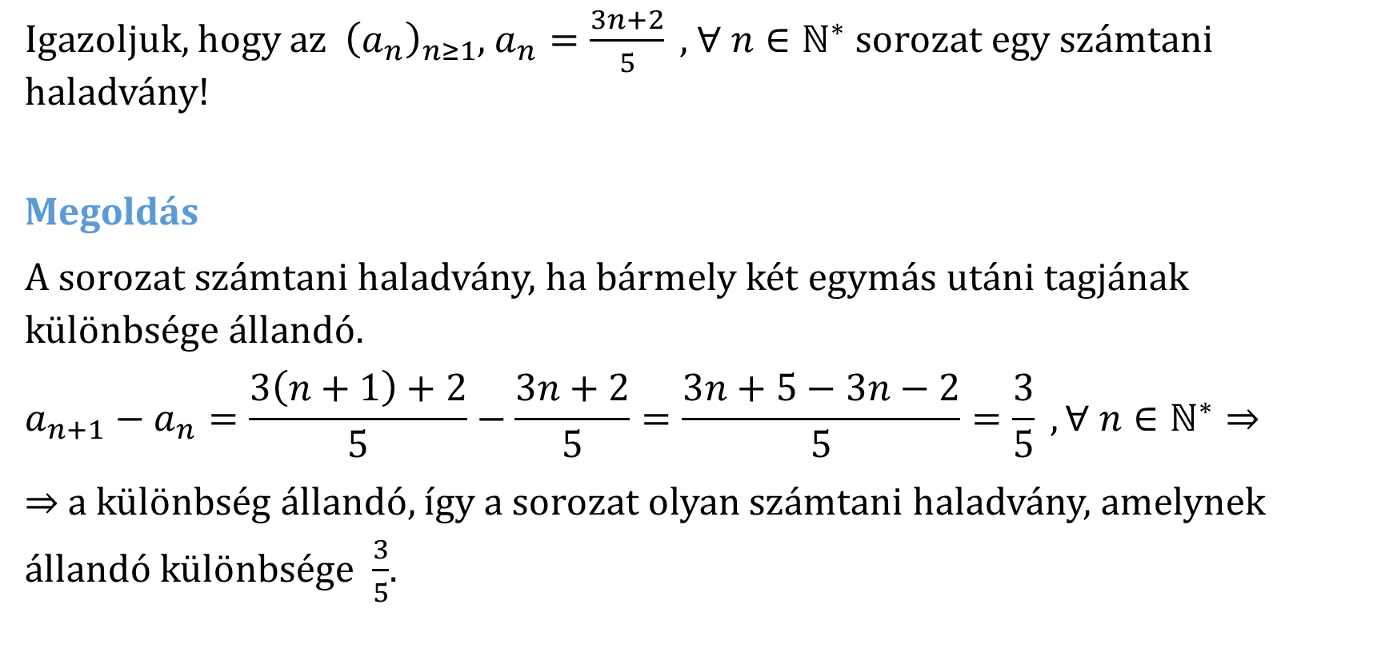
1. feladat
Igazoljuk, hogy az ${\left(a_{n}\right)}_{n≥1}$, $a_{n}=\frac{3n+2}{5} ,$ $∀ n∈ℕ^{∗}$ sorozat egy számtani haladvány!
Megoldás
A sorozat számtani haladvány, ha bármely két egymás utáni tagjának különbsége állandó.
$$a_{n+1}−a_{n}=\frac{3\left(n+1\right)+2}{5}−\frac{3n+2}{5}=\frac{3n+5−3n−2}{5}=\frac{3}{5} ,∀ n∈ℕ^{∗}⇒$$
$⇒$ a különbség állandó, így a sorozat olyan számtani haladvány, amelynek állandó különbsége $\frac{3}{5}$.

Slide 12
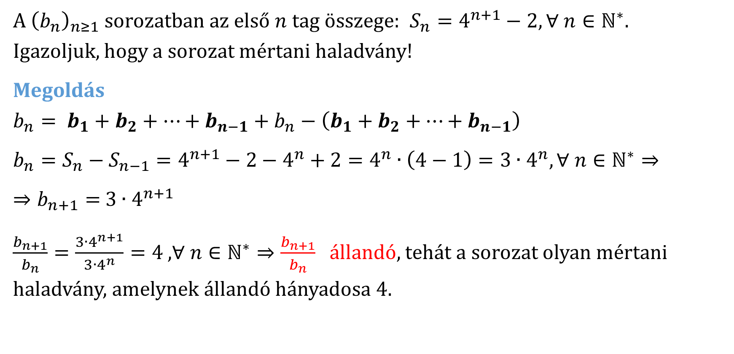
2. feladat
A ${\left(b_{n}\right)}_{n≥1}$ sorozatban az első $n$ tag összege: $S_{n}=4^{n+1}−2, ∀ n∈ℕ^{∗}$.
Igazoljuk, hogy a sorozat mértani haladvány!
Megoldás
$$b_{n}= b_{1}+b_{2}+…+b_{n−1}+b_{n}−\left(b_{1}+b_{2}+…+b_{n−1}\right)$$
$b_{n}=S_{n}−S_{n−1}=4^{n+1}−2−4^{n}+2=4^{n}∙\left(4−1\right)=3∙4^{n},∀ n∈ℕ^{∗}⇒$
$⇒b_{n+1}=$ $3∙4^{n+1}$
$\frac{b_{n+1}}{b_{n}}=\frac{3∙4^{n+1}}{3∙4^{n}}=4$ ,$∀ n∈ℕ^{∗}⇒\frac{b_{n+1}}{b_{n}}$ állandó, tehát a sorozat olyan mértani haladvány, amelynek állandó hányadosa 4.

Slide 13
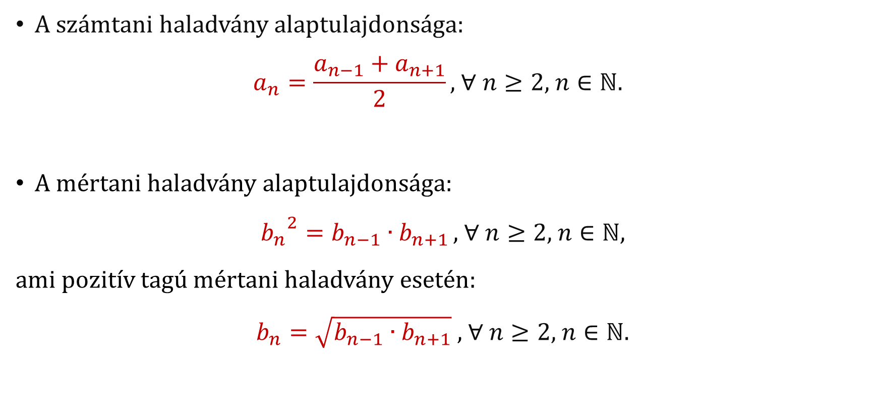
A haladványok alaptulajdonsága
A számtani haladvány alaptulajdonsága:
$$a_{n}=\frac{a_{n−1}+a_{n+1}}{2}\text{, }∀ n≥2\text{, }n∈ℕ.$$
A mértani haladvány alaptulajdonsága:
${b_{n}}^{2}=b_{n−1}∙b_{n+1 }$,$∀ n≥2\text{, }n∈ℕ$,
ami pozitív tagú mértani haladvány esetén:
$b_{n}=\sqrt{b_{n−1}∙b_{n+1}} ,$ $∀ n≥2\text{, }n∈ℕ.$

Slide 14
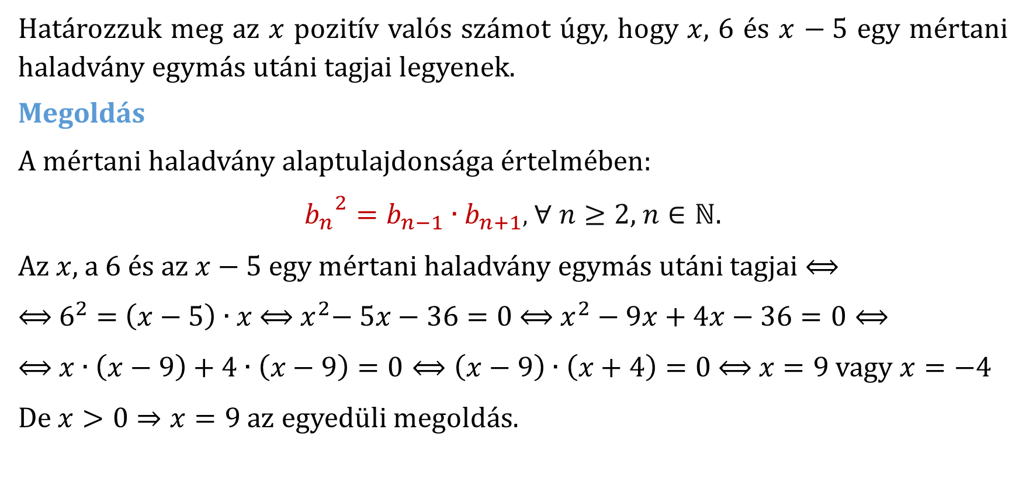
1. feladat
Határozzuk meg az $x$ pozitív valós számot úgy, hogy $x$, 6 és $x$ $−$5 egy mértani haladvány egymás utáni tagjai legyenek.
Megoldás
A mértani haladvány alaptulajdonsága értelmében:
${b_{n}}^{2}=b_{n−1}∙b_{n+1},$ $∀ n≥2\text{, }n∈ℕ.$
Az $x$, a 6 és az $x$ $−$5 egy mértani haladvány egymás utáni tagjai ⟺
⟺ $6^{2}=$ $\left(x−5\right)∙x$ ⟺${ x}^{2}− 5x−36=0$ ⟺ $x^{2}−9x+4x−36=0⟺$
⟺ $x∙\left(x−9\right)+4∙\left(x−9\right)=0⟺\left(x−9\right)∙\left(x+4\right)=0$ ⟺ $x=9$ vagy $x=−4$
De $x>0⇒x=9$az egyedüli megoldás.

Slide 15
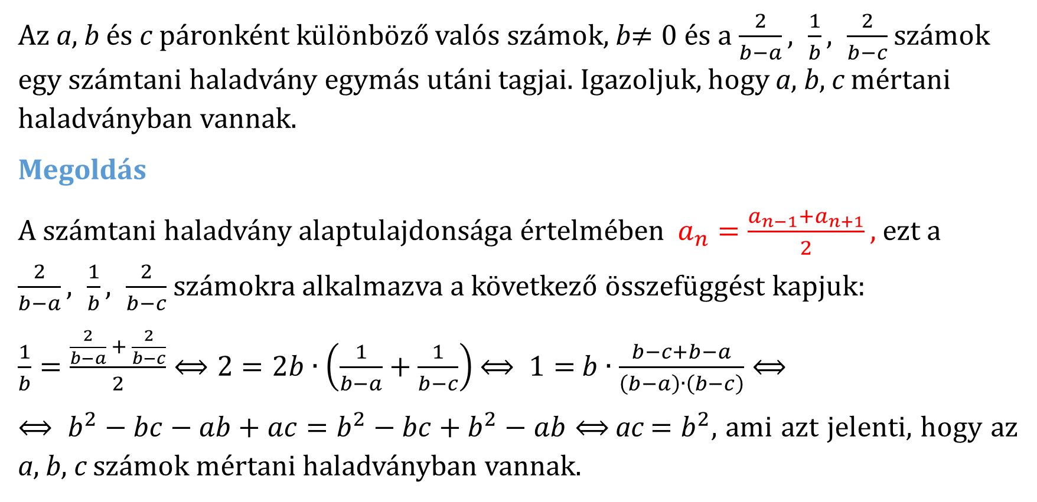
2. feladat
Az a, b és c páronként különböző valós számok, b$≠0$ és a $\frac{2}{b−a}, \frac{1}{b}, \frac{2}{b−c}$ számok egy számtani haladvány egymás utáni tagjai. Igazoljuk, hogy a, b, c mértani haladványban vannak.
Megoldás
A számtani haladvány alaptulajdonsága értelmében $a_{n}=\frac{a_{n−1}+a_{n+1}}{2},$ezt a $\frac{2}{b−a}, \frac{1}{b}, \frac{2}{b−c}$ számokra alkalmazva a következő összefüggést kapjuk:
$\frac{1}{b}=\frac{\frac{2}{b−a} + \frac{2}{b−c}}{2}⟺2=2b∙\left(\frac{1}{b−a}+\frac{1}{b−c}\right)$ $⟺ 1=$ $b∙\frac{b−c+b−a}{\left(b−a\right)∙\left(b−c\right)}⟺$
$⟺ b^{2}−bc−ab+ac=b^{2}−bc+b^{2}−ab⟺$ac$=b^{2}$, ami azt jelenti, hogy az a, b, c számok mértani haladványban vannak.

Slide 16
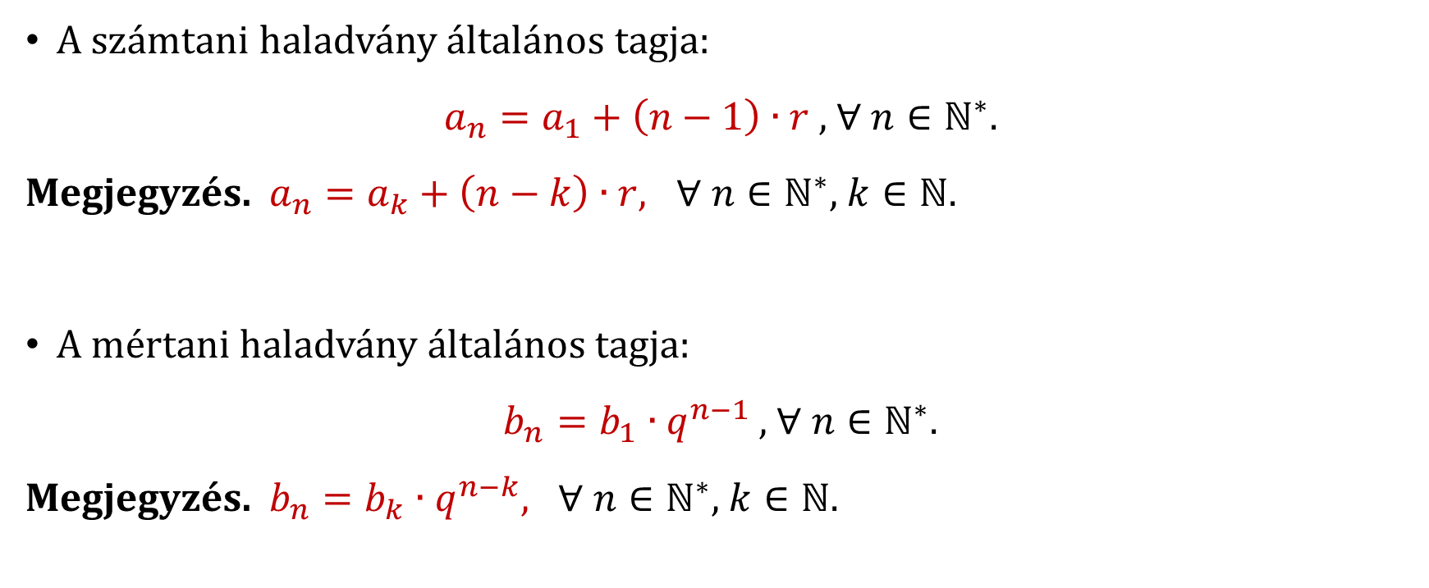
A haladvány általános tagjának képlete
A számtani haladvány általános tagja:
$a_{n}=a_{1}+\left(n−1\right)∙r$, $∀ n∈ℕ^{∗}$.
Megjegyzés. $a_{n}=a_{k}+\left(n−k\right)∙r, ∀ n∈ℕ^{∗}$, $k∈ℕ$.
A mértani haladvány általános tagja:
$b_{n}=b_{1}∙q^{n−1}$, $∀ n∈ℕ^{∗}$.
Megjegyzés. $b_{n}=b_{k}∙q^{n−k}, ∀ n∈ℕ^{∗}$, $k∈ℕ$.

Slide 17
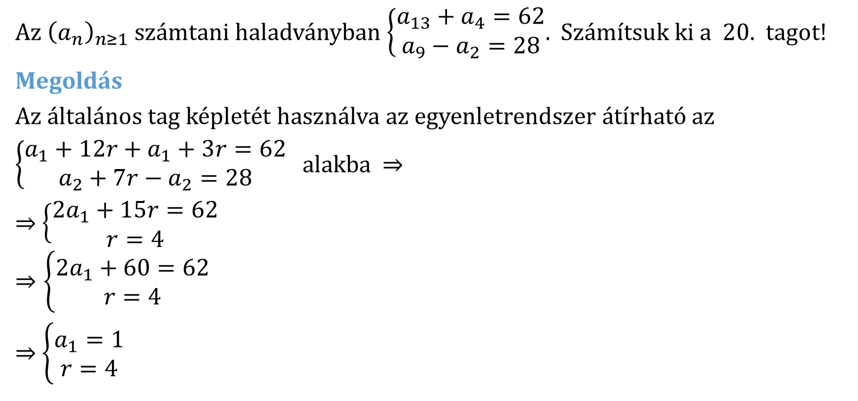
1. feladat
Az ${\left(a_{n}\right)}_{n≥1}$számtani haladványban $\left\{\begin{matrix}a_{13}+a_{4}=62 \\ a_{9}−a_{2}=28\end{matrix}. \right.$ Számítsuk ki a 20. tagot!
Megoldás
Az általános tag képletét használva az egyenletrendszer átírható az
$\left\{\begin{matrix}a_{1}+12r+a_{1}+3r=62 \\ a_{2}+7r−a_{2}=28\end{matrix} \right.$ alakba $⇒$
⇒ $\left\{\begin{matrix}{2a}_{1}+15r=62 \\ r=4\end{matrix} \right.$
$$⇒\left\{\begin{aligned}{2a}_{1}+60=62 \\ r=4\end{aligned}\right.$$
$⇒$ $\left\{\begin{matrix}a_{1}=1 \\ r=4\end{matrix}\right.$
$$⇒a_{20}=a_{1}+19r=1+19∙4=77$$

Slide 18
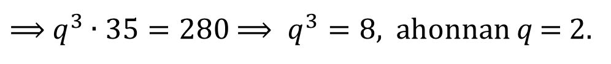
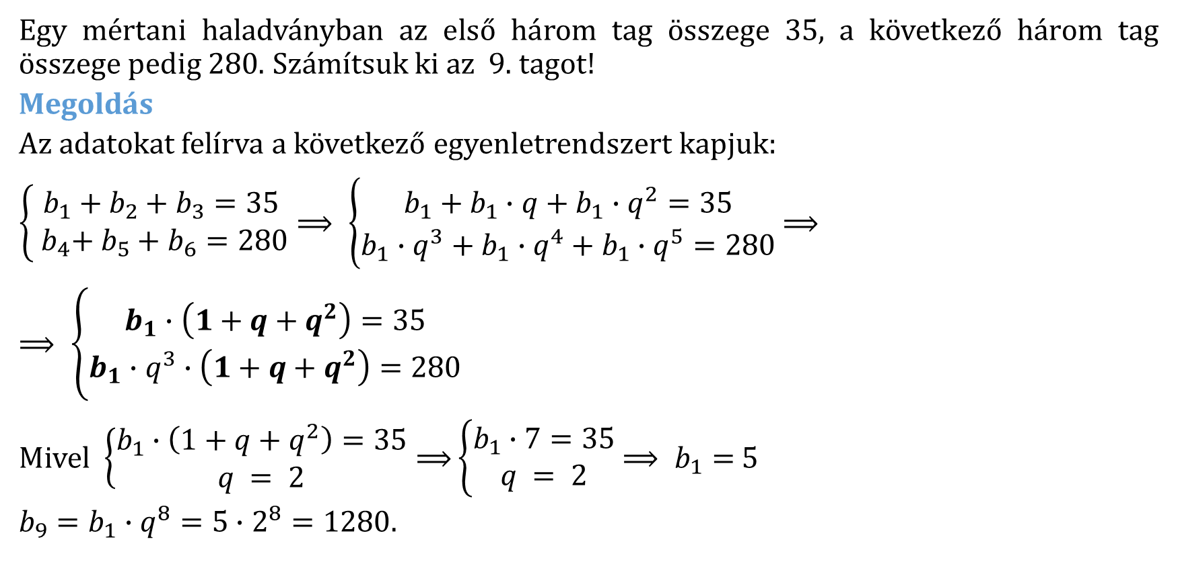
2. feladat
Egy mértani haladványban az első három tag összege 35, a következő három tag összege pedig 280. Számítsuk ki az 9. tagot!
Megoldás
Az adatokat felírva a következő egyenletrendszert kapjuk:
$\left\{\begin{matrix}b_{1}+b_{2}+b_{3}=35 \\ { b}_{4}+ b_{5}+b_{6}=280\end{matrix}\right.⟹ \left\{\begin{matrix}b_{1}+b_{1}∙q+b_{1}∙q^{2}=35 \\ b_{1}∙q^{3}+b_{1}∙q^{4}+b_{1}∙q^{5}=280\end{matrix}\right.$ $⟹$
$⟹ \left\{\begin{matrix}b_{1}∙\left(1+q+q^{2}\right)=35 \\ b_{1}∙q^{3}∙\left(1+q+q^{2}\right)=280\end{matrix}\right.$
Mivel $\left\{\begin{aligned}b_{1}∙\left(1+q+q^{2}\right)=35 \\ \text{q} = \text{2}\end{aligned}⟹\right.\left\{\begin{aligned}b_{1}∙7=35 \\ \text{q} = \text{2}\end{aligned}\right.$ $⟹ b_{1}=$ 5
$$b_{9}=b_{1}∙q^{8}=5∙2^{8}=1280.$$
$⟹$ $q^{3}∙35=280$ $⟹ q^{3}=8,$ ahonnan q $=$2.

Slide 19

A haladványok összegképlete
A számtani haladvány összegképlete:
$$S_{n}=a_{1}+a_{2}+…+a_{n}$$
$S_{n}=\frac{\left(a_{1}+a_{n}\right)∙n}{2}$
A mértani haladvány összegképlete:
$$S_{n}=b_{1}+b_{2}+…+b_{n}$$
$S_{n}=\frac{b_{1}∙\left(q^{n}−1\right)}{q−1}$ , q$≠1.$

Slide 20
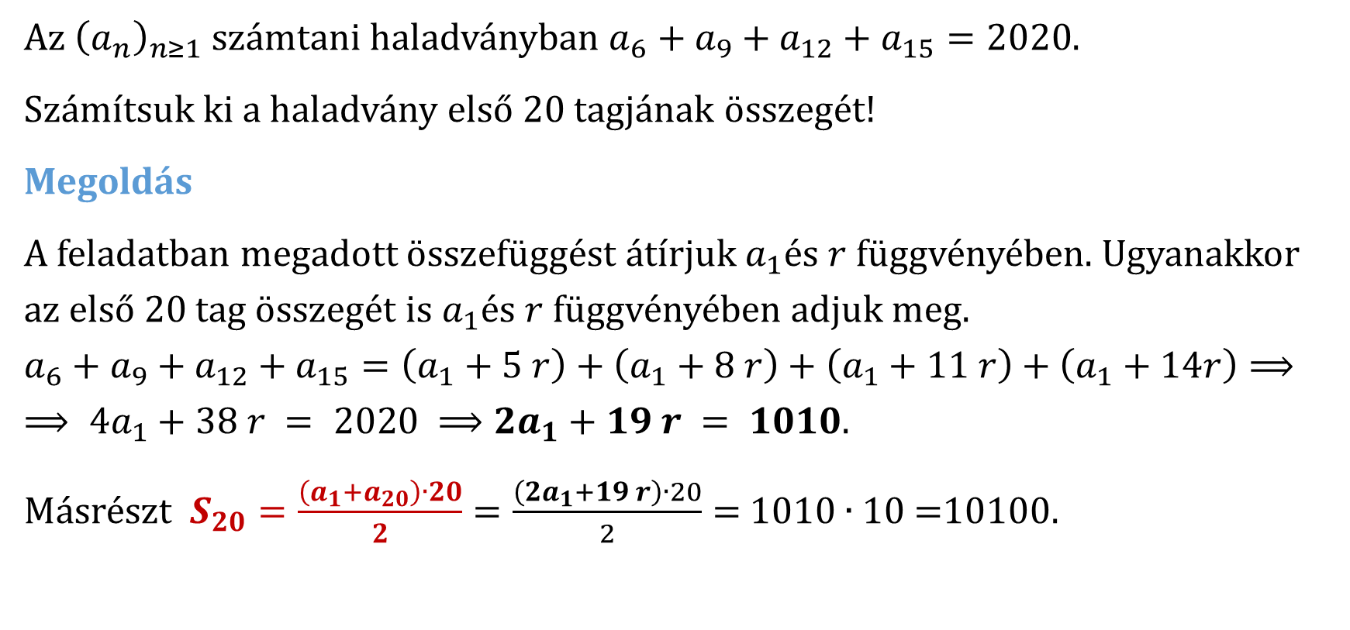
1. feladat
Az ${\left(a_{n}\right)}_{n≥1}$számtani haladványban $a_{6}+a_{9}+a_{12}+a_{15}=2020.$
Számítsuk ki a haladvány első 20 tagjának összegét!
Megoldás
A feladatban megadott összefüggést átírjuk $a_{1}$és $r$ függvényében. Ugyanakkor az első 20 tag összegét is $a_{1}$és $r$ függvényében adjuk meg.
$$a_{6}+a_{9}+a_{12}+a_{15}=\left(a_{1}+5 r\right)+\left(a_{1}+8 r\right)+\left(a_{1}+11 r\right)+\left(a_{1}+14r\right)⟹$$
$$⟹ 4a_{1}+38 r = 2020 ⟹2a_{1}+19 r = 1010.$$
Másrészt $S_{20}=\frac{\left(a_{1}+a_{20}\right)∙20}{2}=\frac{\left({2a}_{1}+19 r\right)∙20}{2}=$ 1010 ∙ 10$=$10100.

Slide 21
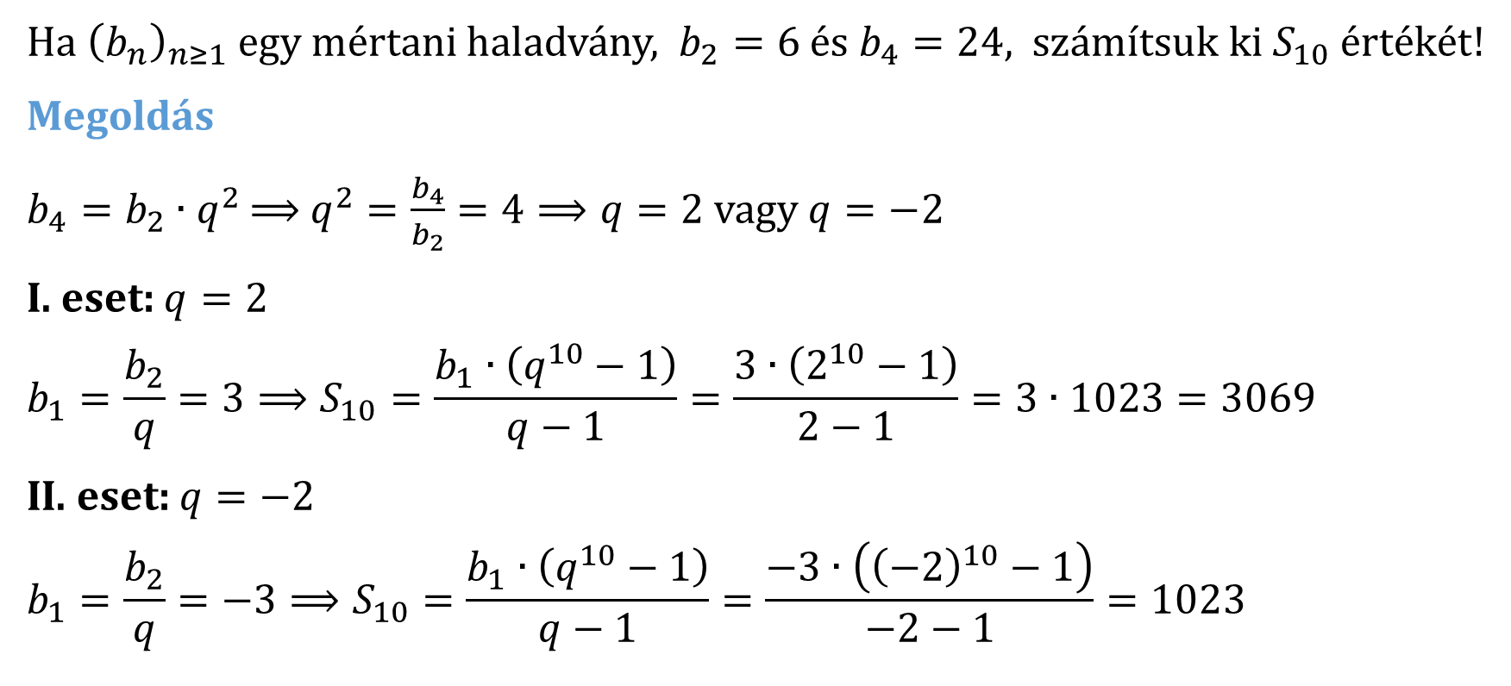
2. feladat
Ha ${\left(b_{n}\right)}_{n≥1} egy$ mértani haladvány, $b_{2}=6$ és $b_{4}=24,$ számítsuk ki $S_{10}$ $értékét$!
Megoldás
$b_{4}=b_{2}∙q^{2}$ $⟹$ $q^{2}=\frac{b_{4}}{b_{2}}=4⟹q=2$ vagy $q=−2$
I. eset: $q=2$
$$b_{1}=\frac{b_{2}}{q}=3⟹S_{10}=\frac{b_{1}∙\left(q^{10}−1\right)}{q−1}=\frac{3∙\left(2^{10}−1\right)}{2−1}=3∙1023=3069$$
II. eset: $q=−2$
$$b_{1}=\frac{b_{2}}{q}=−3⟹S_{10}=\frac{b_{1}∙\left(q^{10}−1\right)}{q−1}=\frac{−3∙\left({\left(−2\right)}^{10}−1\right)}{−2−1}=1023$$

Slide 22
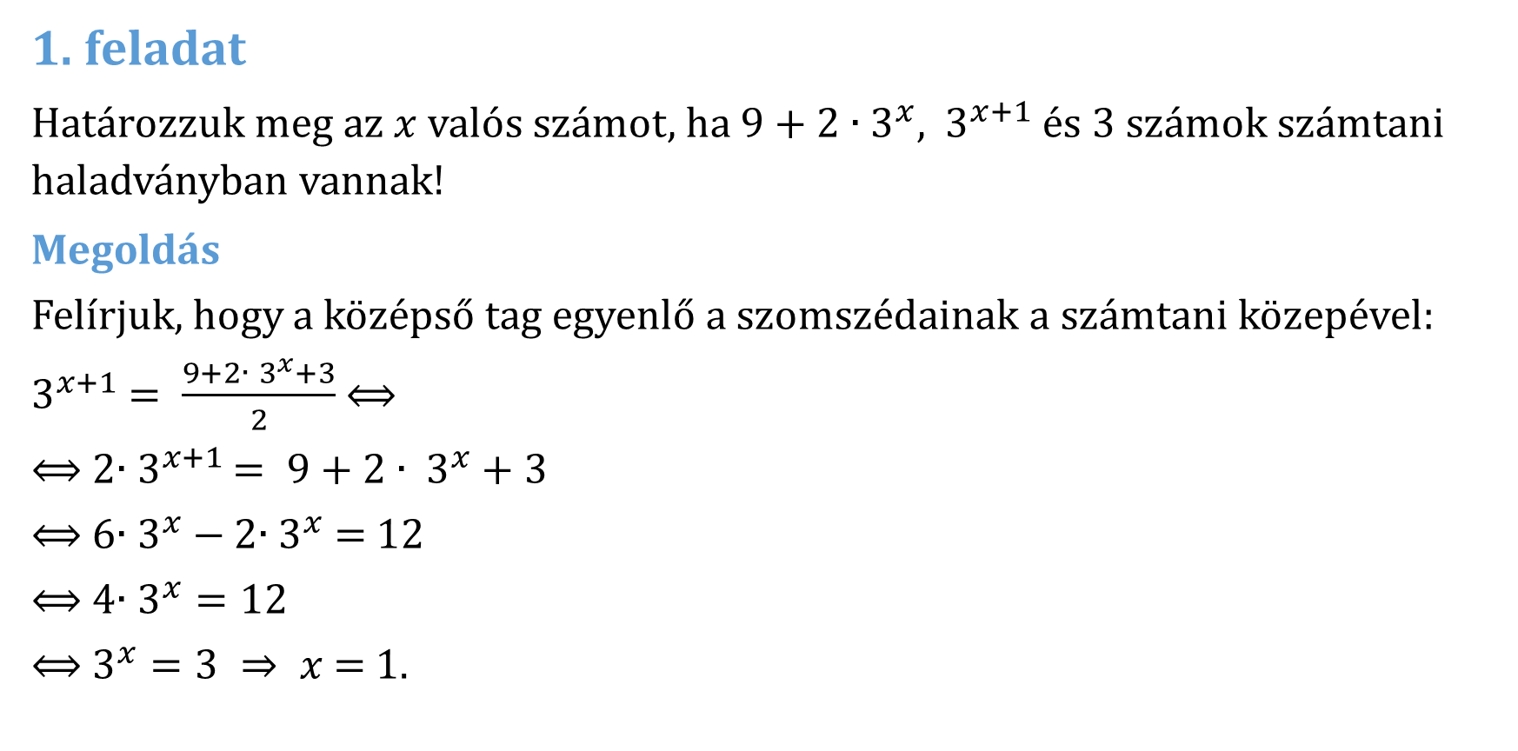
Haladványok tagjait tartalmazó egyenletek
1. feladat
Határozzuk meg az $x$ valós számot, ha $9+2∙3^{x}$, $3^{x+1}$ és $3$számok számtani haladványban vannak!
Megoldás
Felírjuk, hogy a középső tag egyenlő a szomszédainak a számtani közepével:
$3^{x+1}$ $= \frac{9+2∙ 3^{x}+3}{2}$ ⟺
⟺ 2$∙3^{x+1}$ $= 9+2∙ 3^{x}+3$
⟺ 6$∙3^{x}−$ 2$∙3^{x}$ $=$12
$\text{⟺}$ 4$∙3^{x}=12$
⟺ $3^{x}=3 ⇒ x$ $=$ 1.

Slide 23
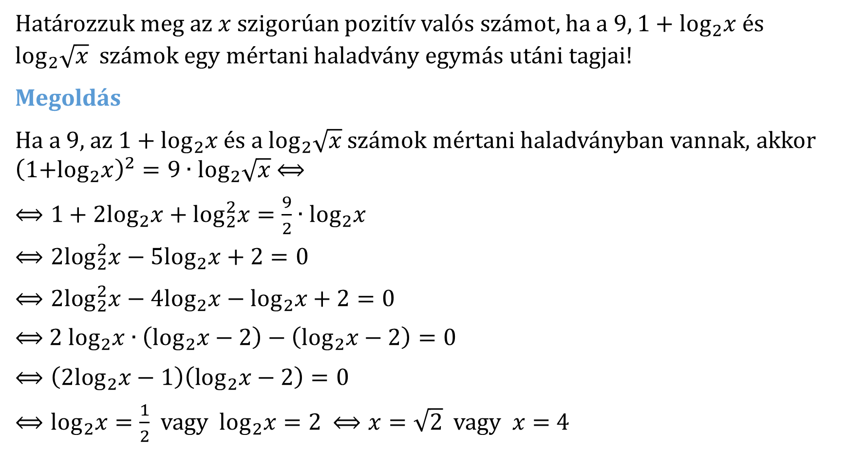
2. feladat
Határozzuk meg az $x$ szigorúan pozitív valós számot, ha a 9, $1+\log_{2}x$ és $\log_{2}\sqrt{x}$ számok egy mértani haladvány egymás utáni tagjai!
Megoldás
Ha a 9, az $1+\log_{2}x$ és a $\log_{2}\sqrt{x}$ számok mértani haladványban vannak, akkor
${\left(\text{1+}\log_{2}x\right)}^{2}=9∙\log_{2}\sqrt{x}$ $⟺$
$⟺1+2\log_{2}x+\log_{2}^{2}x=\frac{9}{2}∙\log_{2}x$
$⟺2\log_{2}^{2}x−5\log_{2}x+2=0$
$$⟺2\log_{2}^{2}x−4\log_{2}x−\log_{2}x+2=0$$
$⟺$ $2$ $\log_{2}x∙\left(\log_{2}x−2\right)−\left(\log_{2}x−2\right)=0$
$⟺\left(2\log_{2}x−1\right)\left(\log_{2}x−2\right)=0$
$⟺\log_{2}x=\frac{1}{2}$ vagy $\log_{2}x=2$ $⟺x=\sqrt{2}$ vagy $x=$ 4

Slide 24
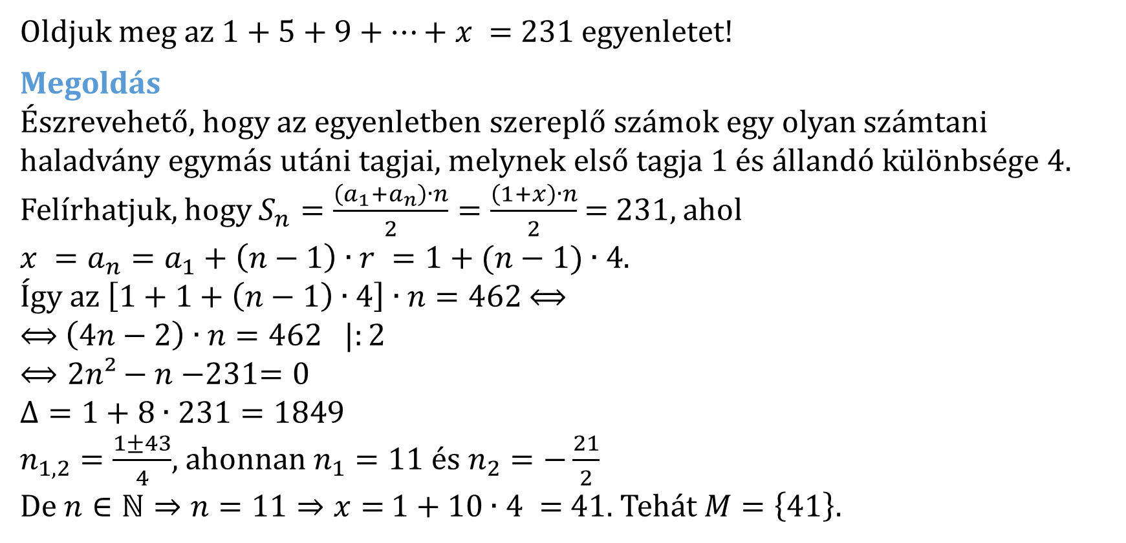
3. feladat
Oldjuk meg az $1+5+9+…+x =$231 egyenletet!
Megoldás
Észrevehető, hogy az egyenletben szereplő számok egy olyan számtani
haladvány egymás utáni tagjai, melynek első tagja 1 és állandó különbsége 4.
Felírhatjuk, hogy $S_{n}=\frac{\left(a_{1}+a_{n}\right)∙n}{2}=\frac{\left(1+x\right)∙n}{2}$ $=$ 231, ahol
$x =a_{n}=a_{1}+\left(n−1\right)∙r =1+(n−1)∙4$.
Így az $\left[1+1+\left(n−1\right)∙4\right]∙n=462$⟺
⟺ $\left(4n−2\right)∙n=462 |:2$
$⟺2n²$ $− n$ $−2$31$=0$
$$Δ=1+8∙231=1849$$
$n_{1,2}=\frac{1±43}{4}$, ahonnan $n_{1}=11 és n_{2}=−\frac{21}{2}$
De $n∈ℕ⇒n=11⇒x=$ $1+10∙4 =$41. Tehát $M=\left\{41\right\}$.

Slide 25
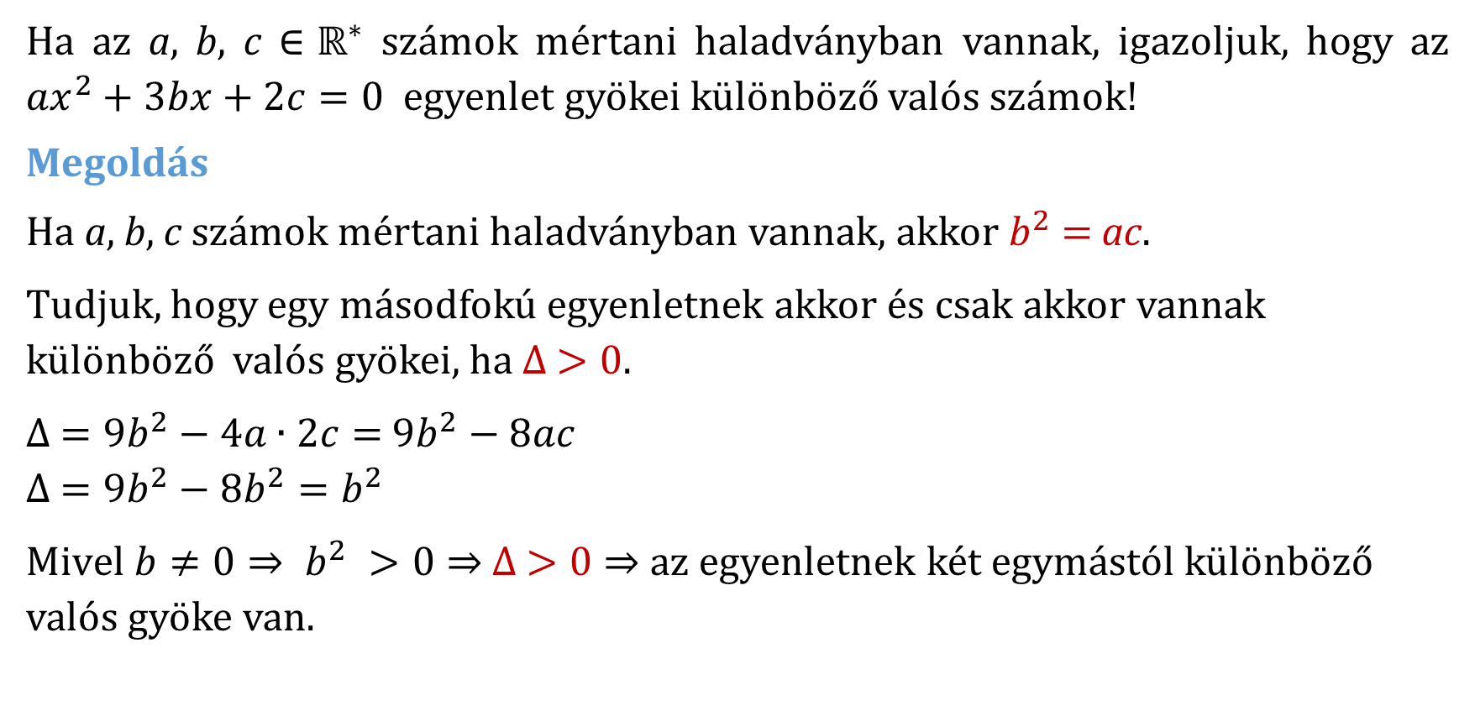
4. feladat
Ha az a, b, c $∈ℝ^{∗}$ számok mértani haladványban vannak, igazoljuk, hogy az ${ax}^{2}+3bx+2c=0$ egyenlet gyökei különböző valós számok!
Megoldás
Ha a, b, c számok mértani haladványban vannak, akkor $b^{2}$ $=$ac.
Tudjuk, hogy egy másodfokú egyenletnek akkor és csak akkor vannak különböző valós gyökei, ha $∆ >0$.
$∆ =9b^{2}−4a∙2c=$ $9b^{2}−8ac$
$$∆ =9b^{2}−8b^{2}=b^{2}$$
${Mivel b≠0⇒ b}^{2} >0⇒$ $∆ >0⇒$ az egyenletnek két egymástól különböző valós gyöke van.

Slide 26
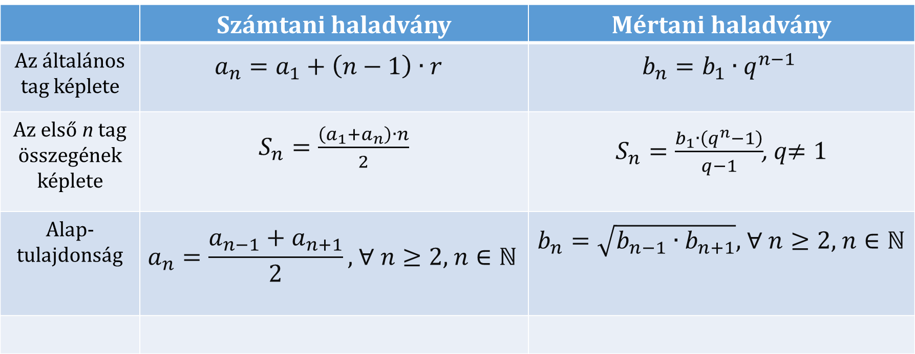
Összegzés
 | Számtani haladvány | Mértani haladvány
Az általános tag képlete | $$a_{n}=a_{1}+\left(n−1\right)∙r$$ | $$b_{n}=b_{1}∙q^{n−1}$$
Az első n tag összegének képlete | $S_{n}=\frac{\left(a_{1}+a_{n}\right)∙n}{2}$ | $S_{n}=\frac{b_{1}∙\left(q^{n}−1\right)}{q−1}$, q$≠1$
Alap-tulajdonság | $$a_{n}=\frac{a_{n−1}+a_{n+1}}{2}\text{,} ∀ n≥2\text{, }n∈ℕ$$ | $b_{n}=\sqrt{b_{n−1}∙b_{n+1}},$ $∀ n≥2\text{, }n∈ℕ$

Slide 27
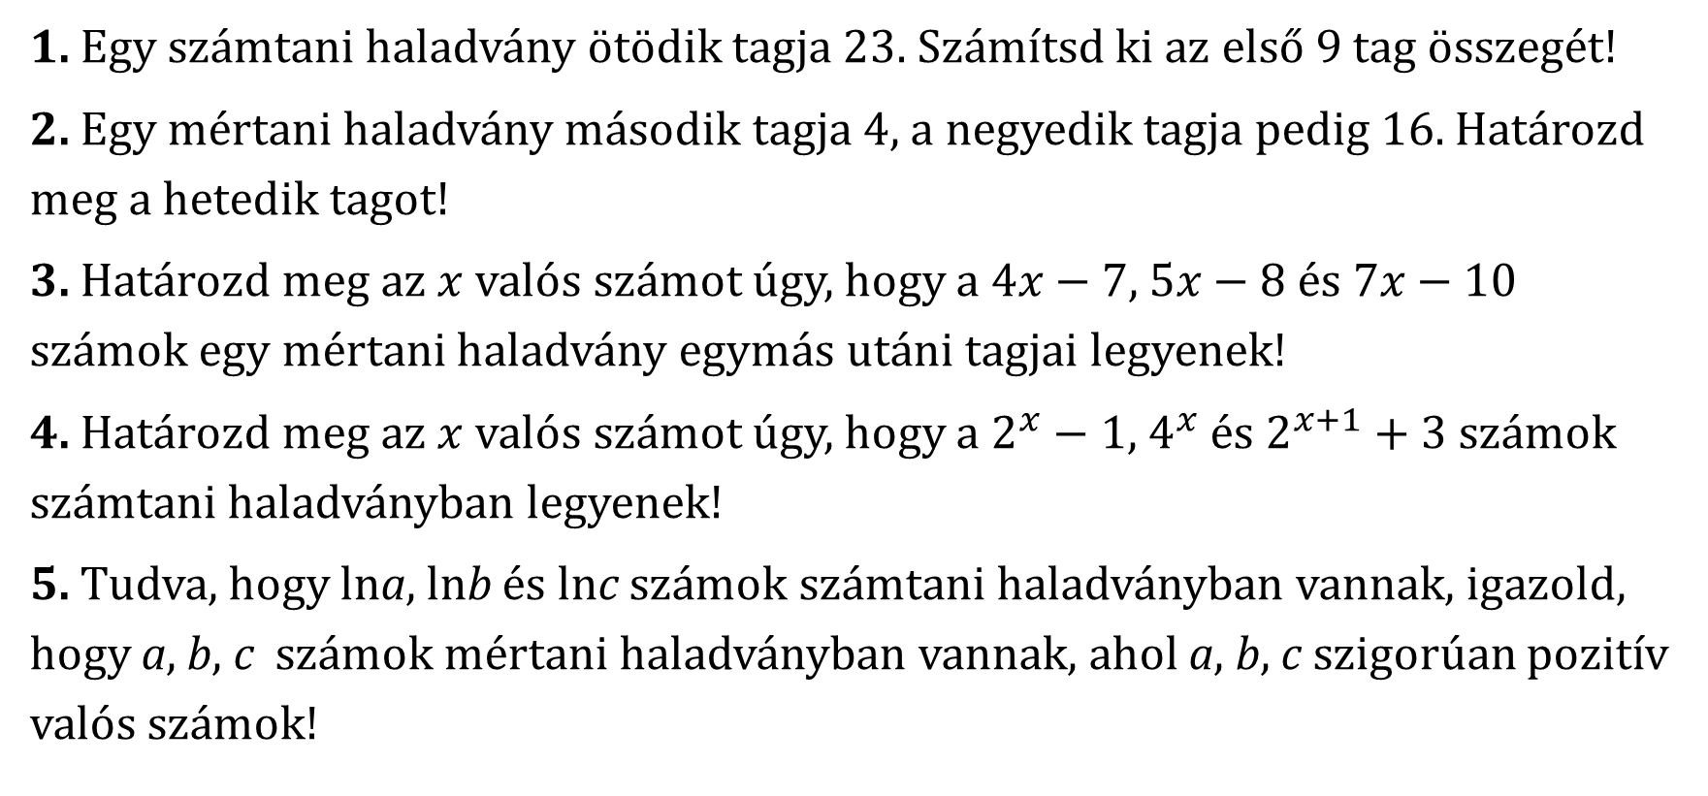
3. Házi feladat
1. Egy számtani haladvány ötödik tagja 23. Számítsd ki az első 9 tag összegét!
2. Egy mértani haladvány második tagja 4, a negyedik tagja pedig 16. Határozd meg a hetedik tagot!
3. Határozd meg az $x$ valós számot úgy, hogy a 4$x$ $−$7, 5$x$ $−$8 és 7$x$ $−$10 számok egy mértani haladvány egymás utáni tagjai legyenek!
4. Határozd meg az $x$ valós számot úgy, hogy a $2^{x}−1$, $4^{x}$ és $2^{x+1}+3 számok$ számtani haladványban legyenek!
5. Tudva, hogy lna, lnb és lnc számok számtani haladványban vannak, igazold, hogy a, b, c számok mértani haladványban vannak, ahol a, b, c szigorúan pozitív valós számok!

Slide 28
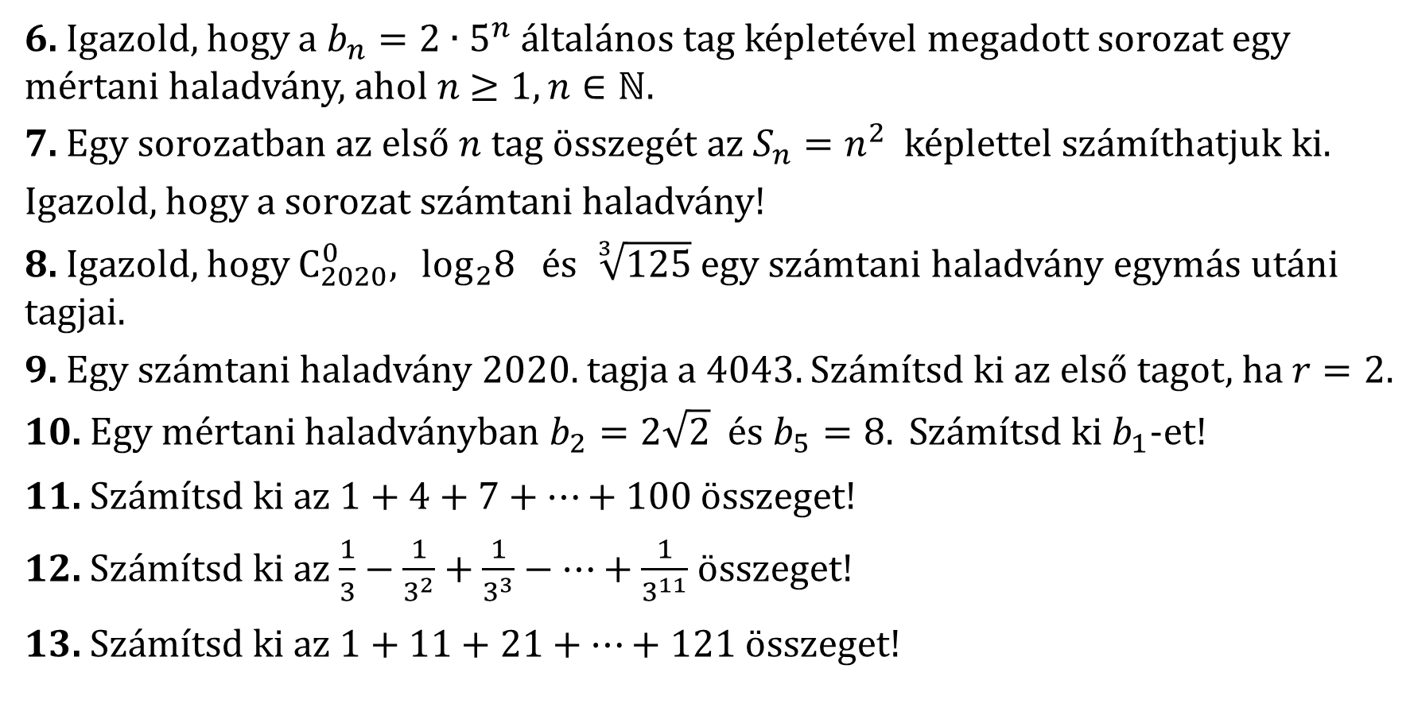
6. Igazold, hogy a $b_{n}=2∙5^{n}$általános tag képletével megadott sorozat egy mértani haladvány, ahol $n$ $≥1, n∈ℕ.$
7. Egy sorozatban az első $n$ tag összegét az $S_{n}=n^{2}$képlettel számíthatjuk ki.
Igazold, hogy a sorozat számtani haladvány!
8. Igazold, hogy $C_{2020}^{0}, \log_{2}8 és \sqrt[3]{125}$ egy számtani haladvány egymás utáni tagjai.
9. Egy számtani haladvány 2020. tagja a 4043. Számítsd ki az első tagot, ha $r=2.$
10. Egy mértani haladványban $b_{2}=2\sqrt{2}$ és $b_{5}=8. S$zámítsd ki $b_{1}$-et!
11. Számítsd ki az $1+4+7+…+100$összeget!
12. Számítsd ki az $\frac{1}{3}−\frac{1}{3^{2}}+\frac{1}{3^{3}}−…+\frac{1}{3^{11}}$összeget!
13. Számítsd ki az $1+11+21+…+121$összeget!

Slide 29
Jó munkát, sok sikert!
Szilágyi Judit matematikatanár
Báthory István Elméleti Líceum, Kolozsvár
Durugy Erika matematikatanár
Jósika Miklós Elméleti Líceum, Torda

